Slide 1







Standard Gestionali
VGS

Slide 2

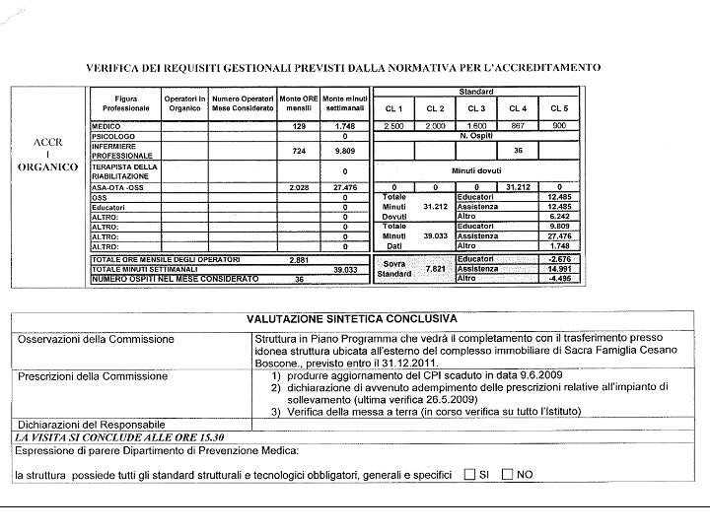
Esempio Report in fase di vigilanza dall’ASL – Accreditamento RSD

Slide 3
Accreditamenti Regione Lombardia
Ospiti in salvaguardia = storici
RSA = Anziani
CDI = Anziani Diurni
RSD =Disabili residenziali
CSS = Disabili in comunità
CDD = Disabili diurni
RS = Riabilitazione Specialistica
RGG = Riabilitazione Generale Geriatrica
RM = Ritardo Mentale
Ogni accreditamento ha un metodo di calcolo degli standard

Slide 4
Accreditamenti Regione Lombardia: Calcolo Standard Dovuto
RSA = Anziani | 901 minuti settimana | Indifferenziati
CDI = Anziani Diurni
RSD =Disabili residenziali | In base alla Classificazione Ospite Classi SIDi (5 differenti classi) | Differenziata per tipologia di mansione
CSS = Disabili in comunità
CDD = Disabili diurni
RS = Riabilitazione Specialistica
RGG = Riabilitazione Generale Geriatrica
RM = Riabilitazione Mantenimento

Slide 5
Accreditamenti Regione Lombardia: Esempio Accr. RSD
Classe 1 (CL1) standard dovuto 2500 minuti settimana
Classe 2 (CL2) standard dovuto 2000 minuti settimana
Classe 3 (CL3) standard dovuto 1600 minuti settimana
Classe 4 (CL4) standard dovuto 867 minuti settimana
Classe 5 (CL5) standard dovuto 900 minuti settimana
Percentualmente suddivisi in:
  Educatori 40%
  Assistenza 40%
  Altro 20%

Slide 6
Analisi Dati

Slide 7
1. Personale

Slide 8
Accreditamenti Regione Lombardia: Personale
Tutto il personale attribuito all’unità
  Dipendenti
  Consulenti
  Interinali
  Cooperative
Tutto il personale non attribuito all’unità che dedica solo in parte attività nell’Unità:
  Fisioterapisti
  Personale a scavalco (medici, psicologi, assistenti sociali, ecc)
Il Personale dei laboratori di Terapia occupazionale che lavorano con gli ospiti dell’unità

Slide 9
Accreditamenti Regione Lombardia: Personale
Dati Personale:
  Anagrafici
  Mansione/Ruolo
  Minuti lavorati giorno

Slide 10
2. Ospiti

Slide 11
Accreditamenti Regione Lombardia: Ospiti
Tutti gli ospiti dell’Unità
  Si utilizza il dato Posto Occupato, ossia si considerano giornalmente:
    Tutti gli ospiti presenti nell’unità
    Tutti gli ospiti assenti dall’unità (vacanza, ospedale, ecc)
Dati Ospiti
  Anagrafici
  Accreditamento di ricovero
  Classificazione (attualmente dato della retta esposta alla regione in fase di accreditamento)

Slide 12
3. Totale Numeri

Slide 13
4 – Calcolo minuti dovuti totali e per tipologia di mansione

Slide 14
5 - Calcolo minuti dati totali e per tipologia di mansione

Slide 15
Accreditamenti Regione Lombardia: Calcolo minuti dati
Le singole mansioni rilevate nel riquadro 1 vengono accorpate nei macro-capitolo mansioni
I macro-capitoli mansioni sono differenti per ogni tipologia di accreditamento (es. in RSD la mansione MEDICO appartiene al macro-capitolo ALTRO con volontari, psciologi, ecc. in RS il medico è un macro-capitolo a se stante)

Slide 16
6. Risultato della Rilevazione

Slide 17
Accreditamenti Regione Lombardia: Risultato della rilevazione
Nell’esempio l’ASL evidenzia in generale un sovrastandard assistenziale derivato da:
  Eccessiva presenta di operatori dell’assistenza
  Scarsa presenza di operatori Educativi ed Altro

Slide 18
Fonti Dati

Slide 19
Accreditamenti Regione Lombardia: Personale
Personale a cedolino: Dipendenti Cococo Lav. Progetto | HR4YOU HRPO Presenze Payroll
Libero professionisti Interinali Cooperative | Dati reperibili dai contratti cartacei
Personale a scavalco (fisioterapisti, medici, ecc) | Dati non disponibili da gestire a sistema
Istruttori di laboratorio | Excel delle presenze nei laboratori degli ospiti delle unità

Slide 20
Accreditamenti Regione Lombardia: Personale
Minuti lavorati:
  Rilevare sempre il numero maggiore di minuti lavorati rilevato dal sistema presenze
  Da analizzare le causali presenza che non generano effettivamente minuti registrati dal sistema (es. uscite per servizio)

Slide 21
Accreditamenti Regione Lombardia: Ospiti
Cartella Utente
  Anagrafica Ospite
  Servizio di appartenenza = tipologia di accreditamento
  Rendiconti Asl per classificazione ospiti

Slide 22
Dati e tabelle del sistema

Slide 23
Accreditamenti Regione Lombardia: Ospiti
Dati da generare perché non gestiti da altra fonte
  Foglio Presenze Personale a scavalco
  Dati dei contratti del personale non a cedolino
  Gestione minuti lavorati istruttori di laboratorio su presenze ospiti
Tabelle anagrafiche del sistema
  Accorpamento mansioni da elementi di base per tipologia di accreditamento
  Tabella standard per tipologia di accreditamento per il calcolo minuti dovuti
  Tabella di distribuzione degli standard dovuti per tipologia di mansione (es. RSD 40% educatori, assistenza 40% altro 20%, altro esempio RSA nn richiesta differenziazione)
Funzionalità del sistema
  Correzione dati dalle fonti
  Simulazione e correzione risultato finale

Slide 24
Storicizzazione

Slide 25
Accreditamenti Regione Lombardia: Ospiti
Generazione PDF report prodotti e certificati
ecc

Slide 26


